Slide 1


Smart Doc Insight - Bitirme Projesi Sunumu
Bu sunum, "Smart Doc Insight" adlı bitirme projemizin detaylarını açıklamaktadır. Projemiz, eğitimde belge değerlendirme süreçlerini yapay zeka ile desteklemeyi hedeflemektedir.
by MEHMET SAİD HÜSEYİNOĞLU

Slide 2
📌 Proje Hakkında
Smart Doc Insight
Hedef Kitle
Amaç
Öğrencilerin PDF proje dokümanlarını yükleyebildiği bir web uygulamasıdır.
Öğrenciler
Belge değerlendirme süreçlerini hızlandırmak ve nesnelleştirmek.
Öğretmenler
Öğretmenler, yapay zeka ile bu dokümanları analiz edebilir.
Eğitim Kurumları
Yapay zeka ile eğitimde verimliliği artırmak.

Slide 3
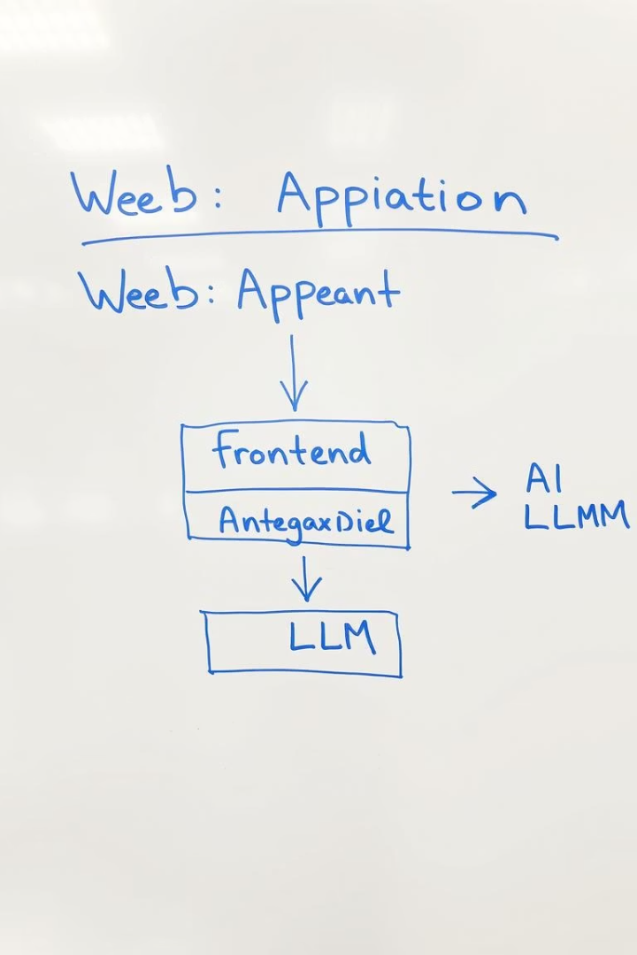
⚙️ Teknik Altyapı
Backend
Frontend
Flask
Flask Templates
MongoDB
Bootstrap
Flask-Login
Vanilla JS
JWT
PDFPlumber
LLM Entegrasyonları
Ollama, LM Studio (Yerel)
OpenAI, Gemini, Claude (API)

Slide 4
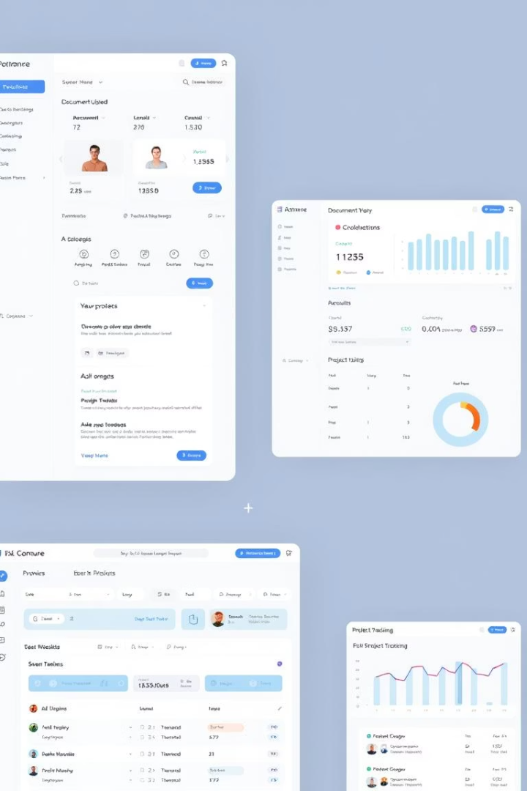




✨ Özellikler
Kullanıcı Yönetimi
Roller, şifre sıfırlama gibi özellikler.
PDF Yükleme
Çoklu dosya desteği sunar.
Yapay Zeka Destekli Analiz
Dokümanların akıllıca incelenmesi.
Proje Yönetimi
Proje oluşturma ve ilerleme takibi.

Slide 5




🧠 Yapay Zekâ Entegrasyonları
Yerel LLM'ler
API Tabanlı LLM'ler
Kullanıcı Tercihi
Ollama ve LM Studio gibi modeller.
Kullanıcılar LLM sağlayıcılarını seçebilir.
OpenAI, Gemini, Claude entegrasyonu.
API sunucusu kurulumu gereklidir.
API anahtarı yönetimi esastır.

Slide 6







🧩 Veritabanı Yapısı
Projects Koleksiyonu
Proje detayları ve dosya referansları.
API Keys Koleksiyonu
LLM sağlayıcı API anahtarları.
Örnek Sorgular
Users Koleksiyonu
name, description, files
provider, api_key, model
Kullanıcı filtreleme ve proje analizi.
Kullanıcı bilgileri ve rolleri.
username, email, password_hash
db.users.find({role: "teacher"})
4

Slide 7
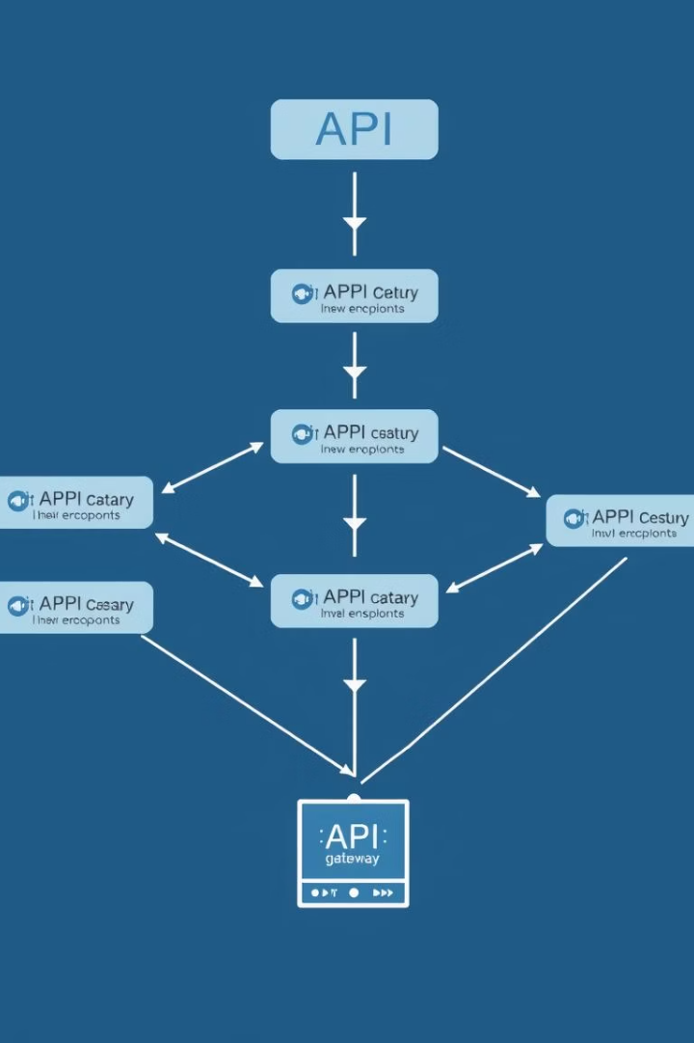
🔌 API ve Endpoint’ler
1
Kimlik Doğrulama
/auth/login
/auth/register
2
Proje Yönetimi
/projects (GET, POST)
/projects/{id} (GET, PUT, DELETE)
3
Dosya İşlemleri
/projects/{id}/files (POST, GET)
4
Analiz İşlemleri
/projects/{id}/analyze (POST)
/projects/{id}/analysis (GET)

Slide 8
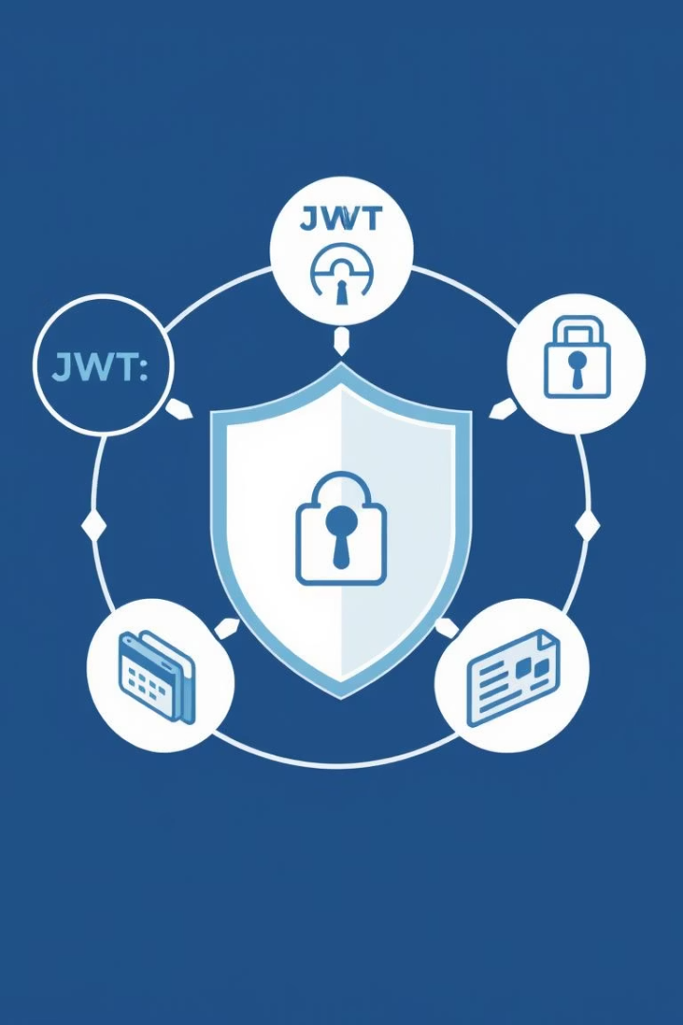




🔒 Güvenlik Önlemleri
Kimlik Doğrulama
JWT token, şifre hashleme.
Veri Güvenliği
API anahtarı şifreleme, CORS.
Dosya Güvenliği
Tip/boyut kontrolü, güvenli isimlendirme.
Oturum Yönetimi
Etkili oturum ve rate limiting.

Slide 9
👥 Kullanım Senaryoları
Öğrenci Senaryosu
Öğretmen Senaryosu
Proje Oluştur
Projeleri Görüntüle
Giriş Yap
Giriş Yap
Analiz Görüntüle
Geri Bildirim Ver
PDF Yükle
Analizleri İncele
Geri Bildirim Al
İlerlemeyi Takip Et

Slide 10



🚀 Gelecek Planları
Gelişmiş Raporlama
1
Derinlemesine analiz ve öneriler.
Gerçek Zamanlı İşbirliği
2
Projelerde anlık ortak çalışma.
Mobil Uygulama
3
Erişilebilirliği artırmak için.
Smart Doc Insight, sürekli geliştirilerek eğitimde belge yönetimini daha da kolaylaştırmayı hedeflemektedir. Mobil entegrasyon ve işbirliği yetenekleri, kullanıcı deneyimini zenginleştirecektir.

